Slide 1
Риби наших водойм!

Slide 2
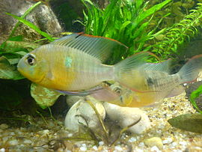
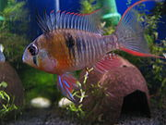
Болівійський метелик
Болівійський метелик-це ендемічний вид риб з басейну річки Амазонки, басейнів річок Бразилії та Болівії. Види є частиною родини цихлід і входить в підродину Geophaginae.
Це популярні акваріумні риби, що відома під торговими назвами: болівійский метелик, цихліда з рубіновою короною.
Цей вид зустрічається в м'якій, кислій теплій воді басейнів річок Маморе і Гуапор́е в Болівії і Бразилії.
Одна із морф М. altispinosus, відома акваріумістам як Mikrogeophagus sp. «Zweifleck/Two-patch», знайдена в верхній Ріо Гуапор́е в Бразилії
Опис
Самець болівійського метелика
Цей вид схожий на більшість геофагових цихлід. Найбільший розмір сягає близько 8 см. Голова і передня половина тіла жовті, переходять до олівково-сірого ззаду. Є вертикальна чорна смуга через очі, і шість непримітних поперечні смуг вздовж тіла, третя смуга темніша в центрі. Перші кілька променів спинного плавника є чорні. Анальний і тазові плавці мають той же відтінок червоного, і додатково яскраві синіі променіі і точки.
Цей вид має обмежений статевий диморфизм, зрілих самці трохи більші.
Розмноження
Болівійський метелики належать до цихлід, що відкладають ікру на відритий субстрат. Після залицянь, самка відкладає приблизно 100-200 ікринок коричневого кольору на підготовлену поверхню, як правило, на плоский камінь.
Ікра відкладається лініями, самка кладе один рядок, самець проходить над ним і запліднює ікру, самка потім продовжує класти наступний рядок, і так далі.
В акваріумах за температури 27ºC ікра розвивається близько 60 годин. Протягом цього часу, самка проявляє турботу за ікрою і, часто, додає пісок, щоб, можливо, замаскувати ікру.
Новонароджені личинки переміщуються в роті батьками в неглибокі ямки вириті з боку самцем під час залицяння. Мальки починають вільно плавати через 7 днів.

Slide 3
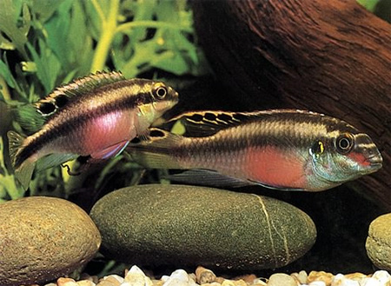
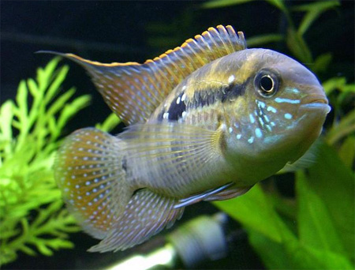
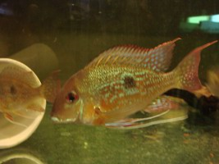

Slide 4
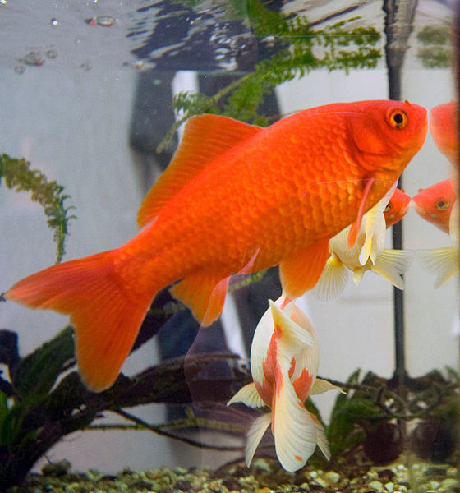
Золота рибка
Це була одна з перших домашніх риб і є одною з найпопулярніших акваріумних риб. Відносно невеликий член сімейства коропових(який також включає коі, коропа і карася), золота рибка — одомашнена версія темносірого/оливковoго/коричнєвого коропа(Carassius auratus) родом зі Східної Азії (вперше одомашнений в Китаї більше тисячі років тому) була завезена в Європу в кінці 17 століття. Мутації, які призвели до золотої рибки відомі також у інших коропових видів, таких як короп і лин. Є багато різновидів домашніх золотих рибок.
Дикий Сріблястий карась жовтавого кольору. Перші золоті рибки могли мати такий вигляд.
Золота рибка може вирости до максимальної довжини 58 см і максимальної ваги 4 кг, хоча це буває рідко, більшість золотих рибок виростає лише до половини цієї величини. За оптимальних умов, рибки можуть жити більш 40 років. Тим не менше, більшість домашніх рибок живуть зазвичай від шести до восьми років.
Від них і веде свій родовід золота рибка з усіма її різновидами. Акваріум для золотих рибок повинен бути просторим, з ґрунтом з великої гальки або гравію. Прекрасні рибки «в душі» залишилися карасями і так само, як і карасі, риються в ґрунті, і викопують рослини. Тому доводиться мати в акваріумі потужні фільтри і висаджувати рослини з міцною кореневою системою або в горщиках.

Slide 5
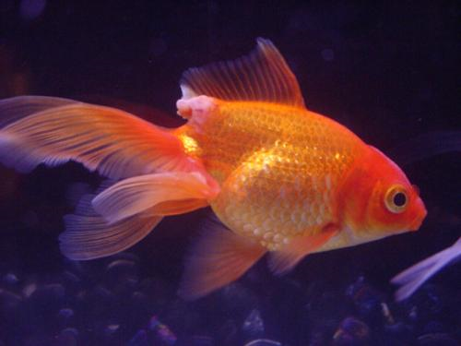
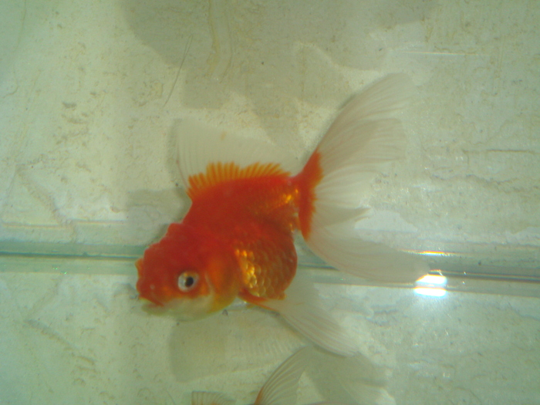
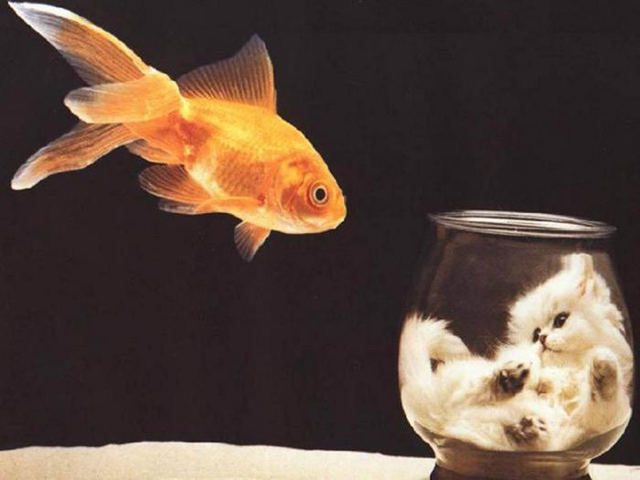
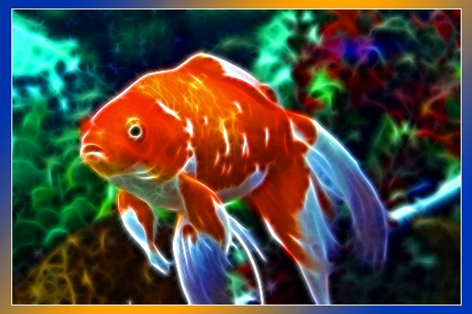

Slide 6
Цихліди
Цихліди
Цихлі́ди, інколи Цихлові (Cichlidae) — родина риб ряду окунеподібних (Perciformes).
Цихліди мают широкий діапазон розмірів тіла, — від видів меньше ніж 2,5 см завдовжки (наприклад, самка Neolamprologus multifasciatus) до набагато більших, що наближаються до 1 м завдовжки (наприклад Boulengerochromis і Cichla).
Група цихлід являє настільки ж широке різноманіття форм тіла, починаючи з досить приплюснутих з боків видів (таких як Altolamprologus, Pterophyllum, та Symphysodon) й до видів, тіло яких циліндричне і дуже подовжене (таких, як Julidochromis, Teleogramma, Teleocichla, Crenicichla, та Gobiocichla). В цілому, однак, цихліди, як правило, середнього розміру, мають тіло овальної форми й незначно приплюснуте з боків.
Багато цихлід, особливо тиляпії є промисловими рибами, в той час, як інші види цінуються через свої ігри (наприклад, вид Cichla). Багато видів, включаючи скалярії, оскари й дискуси також високо цінуются в торгівлі акваріумними рибами.
Цихліди є також родом хребетних з найбільшою кількістю видів, що знаходяться під загрозою зникнення, більшість таких видів знаходится в групі haplochromine.

Slide 7
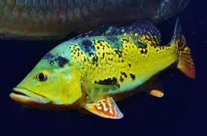
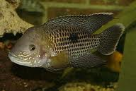
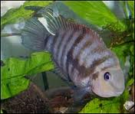
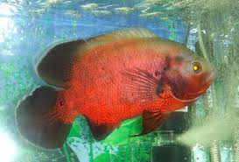
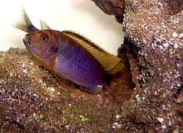

Slide 8
Скалярія
Рід популярних прісноводних акваріумних рибок із родини цихлід. Назва походить від грец. pteron — «крило», та грец. phyllon — «листок». Мешкають скалярії в басейнах річок Амазонки, Оріноко та Есекібо, що знаходяться у Південній Америці. Іноді для представників роду використовується назва Скаля́рії, але насправді ця назва стосується лише одного виду - Pterophyllum scalare. Також іноді для представників роду використовується назва Риби-ангели (переклад з англ. Angelfish).
Характерна форма тіла скалярій — тулуб тонкий, якщо дивитись спереду, та широкий, якщо дивитись збоку, з високими трикутними спинним та анальним плавцями — є нетиповою для інших цихлід. Вона свідчить про те, що скалярії водяться здебільшого у водоймищах з нешвидкою течією та ховаються серед рослин. Існують варієтети та форми, які відрізняються кольором, візерунком, довжиною так формою плавників тощо.
Скалярії є хижаками. В акваріумах відносно невибагливі, харчуються штучними кормами, придатними для всіх акваріумних рибок. Також полюють на менших риб. Ведуть денне життя.
Одною з особливостей цих рибок є моногамність — рибки утворюють пари на все життя. Бувають випадки, що скалярія гине, втративши свого партнера. Фітофіли — ікру відкладають на листок рослини, також на камінь чи іншу подібну поверхню, яку перед тим чистять. Батьки охороняють ікру та ще деякий час мальків.
В данний час рід налічує 3 видів риб родини Цихлові.

Slide 9
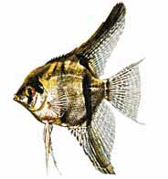
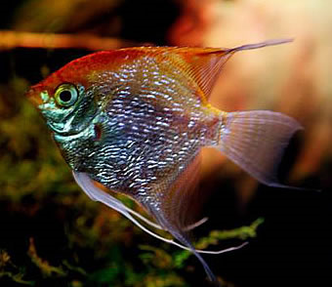
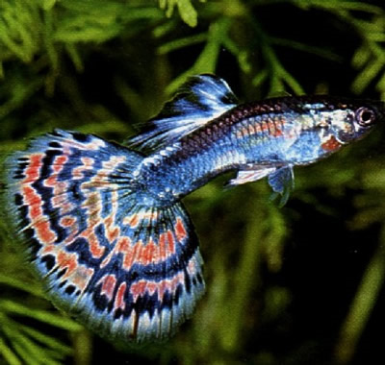

Slide 10
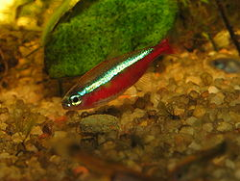
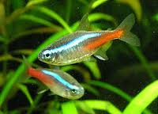
Неон червоний
Неон червоний (Paracheirodon axelrodi) — одні з найкрасивіших, улюблених і відомих акваріумних риб. Ці риби дуже миролюбні. Відкриття цього помітного виду виявилося для акваріумістів усього світу величезної сенсацією. Вже незабаром після посадки збирається зграя, яка навряд чи розпадеться. Чим більше число риб, тим більше враження справляє ця зграя. Воліють акваріум з густою рослинністю і темним дном. Призначені для утримання в змішаних акваріумах з водою, багатої киснем і без нітратів. Вода: 24-27 °С; рН 5,0-6,5; м'яка, dН 3-8 °. Ареал проживання: Колумбія, Бразилія

Slide 11
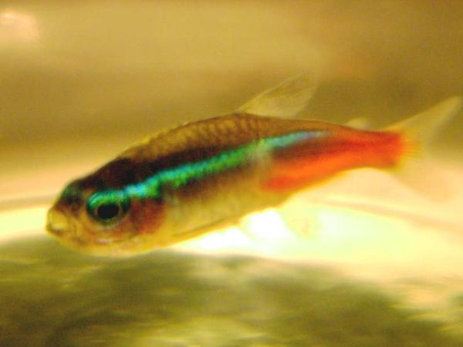
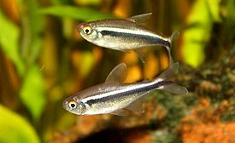
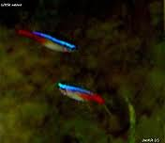

Slide 12
Презентацію виконала Троцюк Ірина!!!

